Slide 1
Turvallinen liikkuminen
Turvallisuuskeskusteluaineisto 2022

Slide 2
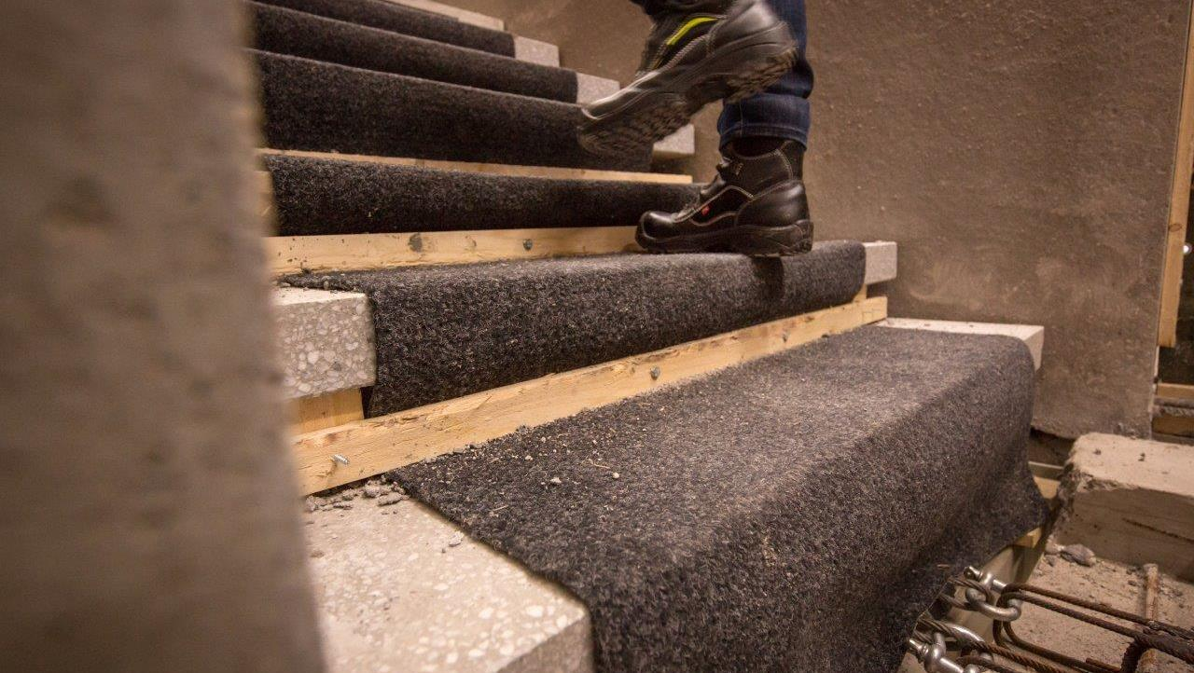
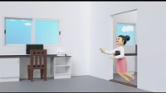
Liukastumiset, kaatumiset ja kompastumiset ovat merkittävin yksittäinen tapaturmatyyppi
Pohdittavaksi:
Oletko loukannut itsesi liukastumisen tai kompastumisen yhteydessä?
Mistä oman kokemuksesi mukaan liukastumiset ja kompastumiset aiheutuvat?

Slide 3
Faktaa liukastumisista, kaatumisista ja kompastumisista
Tyypillisin liikkumistapaturman seuraus on jalan tai käden venähdys, nyrjähdys tai murtuminen. Vakavimpia seurauksia aiheutuu tyypillisesti, kun samalla päähän kohdistuu isku.
Liikkumiseen keskeisesti liittyvät poikkeamatyypit
Poikkeamien luokittelu rakentamisen tapaturmissa v. 2016-2020

Slide 4
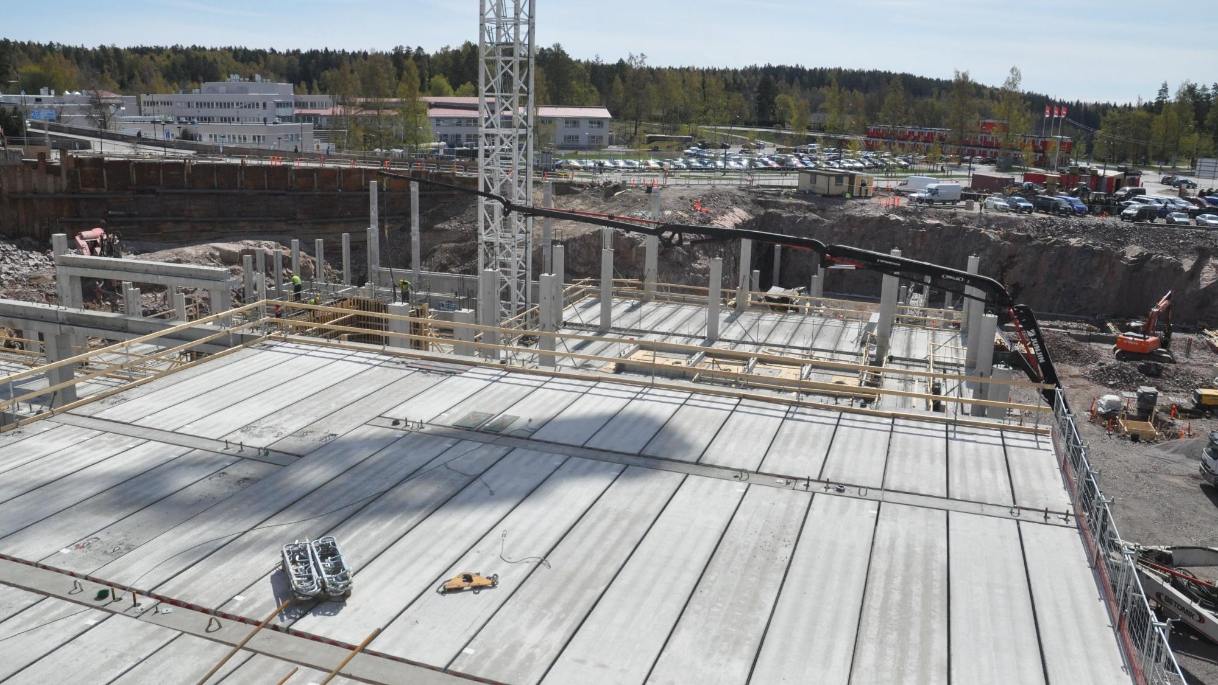
Askelmerkit turvalliseen liikkumiseen
Rakennustyömaan aluesuunnittelu on keskiössä kun tarkastellaan turvallista liikkumista.
Kulkureitit niin ajoneuvoille, kuin jalankululle on suunniteltava ennalta osana työmaan liikennejärjestelyitä ja aluesuunnittelua.
Aluesuunnittelu ja jalankulun erottaminen muusta liikenteestä on ensimmäinen edellytys turvalliselle liikkumiselle.
Valaistus ja sähköistys ylipäänsä ovat myös aluesuunnittelussa huomioitavia asioita, jotta varmistetaan näkeminen ja näkyminen työmaalla liikuttaessa.
Ongelmia on tiedossa, kun:
  Jalankulkua ei ole erotettu ajoneuvoliikenteestä
  Työmaan kulkureittien annetaan syntyä ”itsestään”

Slide 5
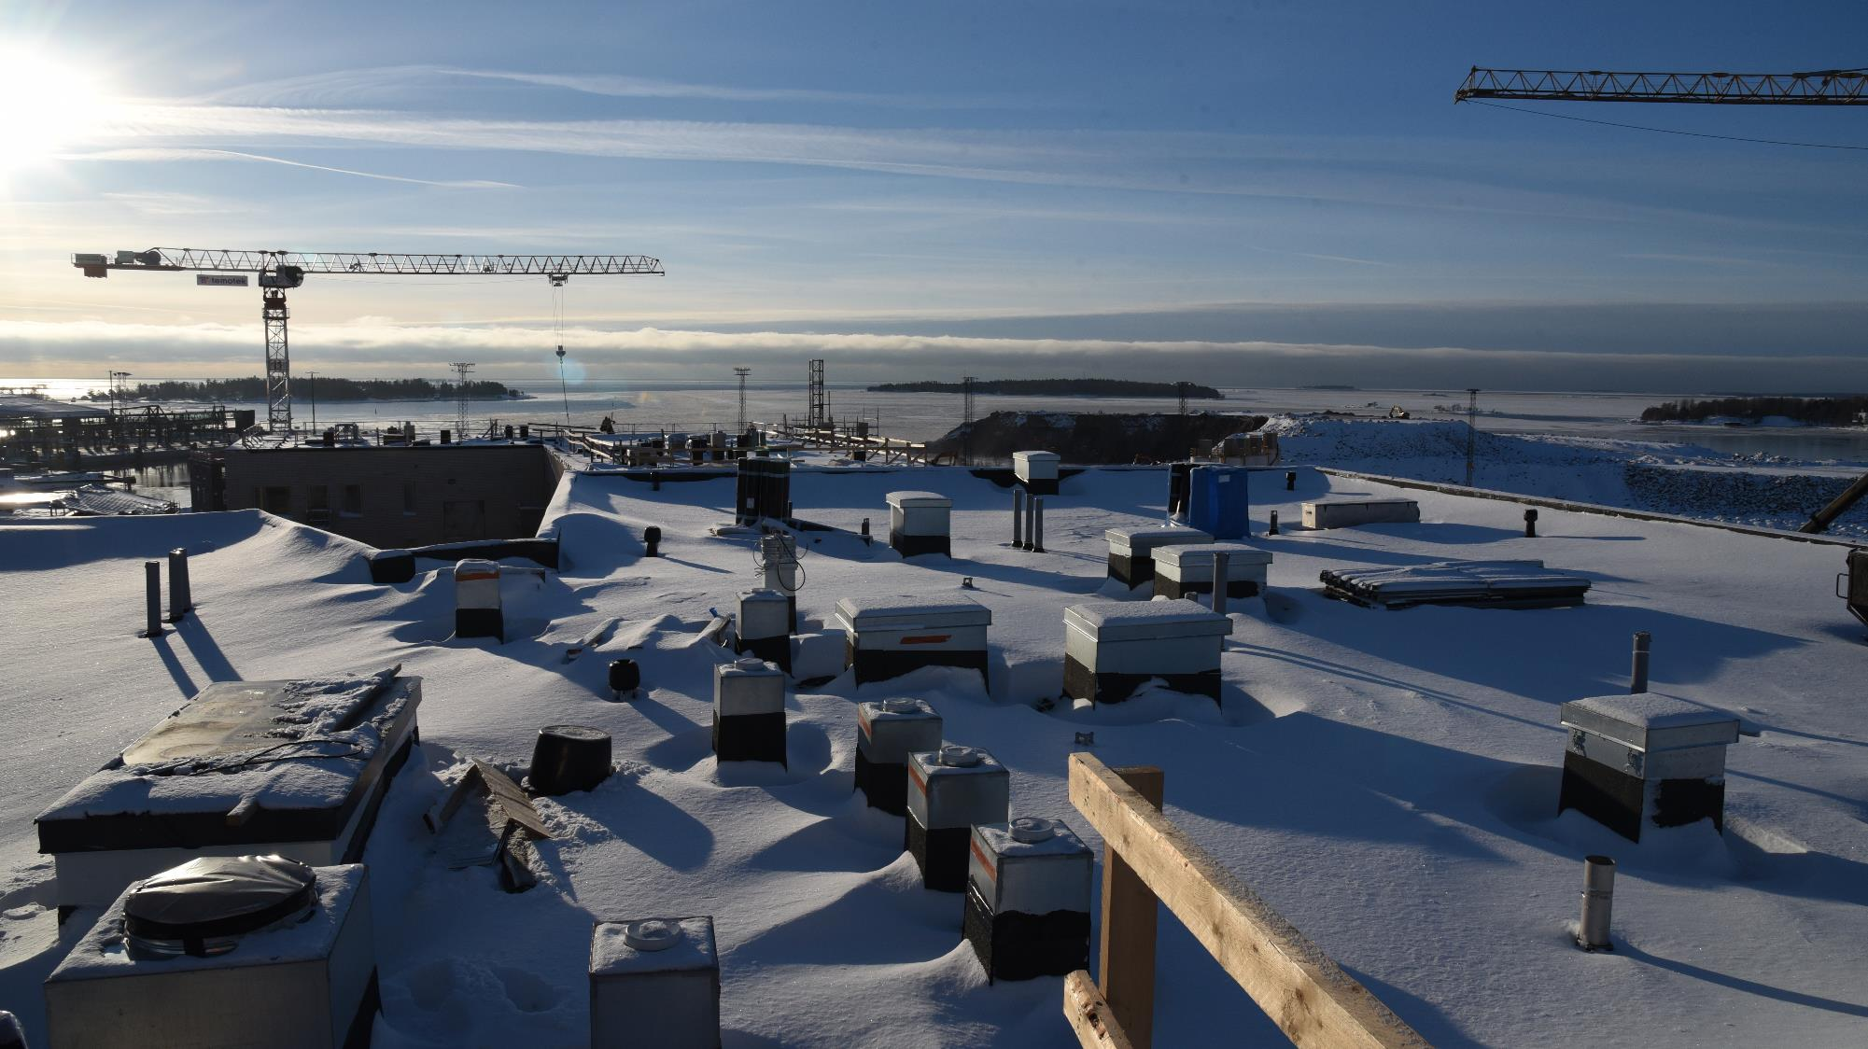
Jatkuva kunnossapito on onnistumisen edellytys
Aluesuunnittelu ja kulkureittien rajaaminen on edellytys onnistumiselle
Rajatut kulkureitit tarvitsevat jatkuvaa seurantaa ja kunnossapitoa.
Kunnossapitovastuut on syytä määritellä ajoissa ja luonnollisesti seurata niiden toteutumista käytännössä esim.
  Milloin kulkuteitä tasataan?
  Kuinka rajaamiset pysyvät paikoillaan?
  Liukkaudenhallinta ja lumityöt on sovittava ennalta, ei sitten kun lumi on jo työmaalla
Ongelmia on tiedossa, kun:
  Kulkureittien tilaa ei seurata jatkuvasti
  Kunnossapitovastuut ja -tehtävät ovat sopimatta

Slide 6
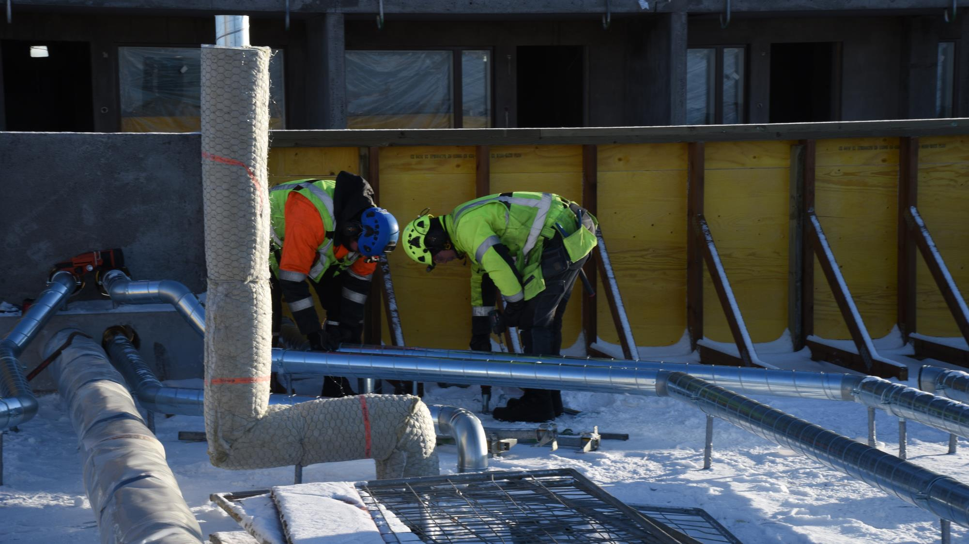
Jokaiselle on osansa myös liikkumisen turvallisuudessa
Havainnoi ja ilmoita puutteista
Pidä kiinni kaiteesta portaissa ja koneisiin kuljettaessa
Korjaa jos voit
  Hiekoita
  Aseta kulkureittiä rajaavat aidat tms. paikoilleen
Varaa aikaa liikkumiseen ja KESKITY!
Kunnolliset, säänmukaiset turvajalkineet
  MYÖS TYÖMATKOILLA!
Käytä oikeita kulkureittejä

Slide 7
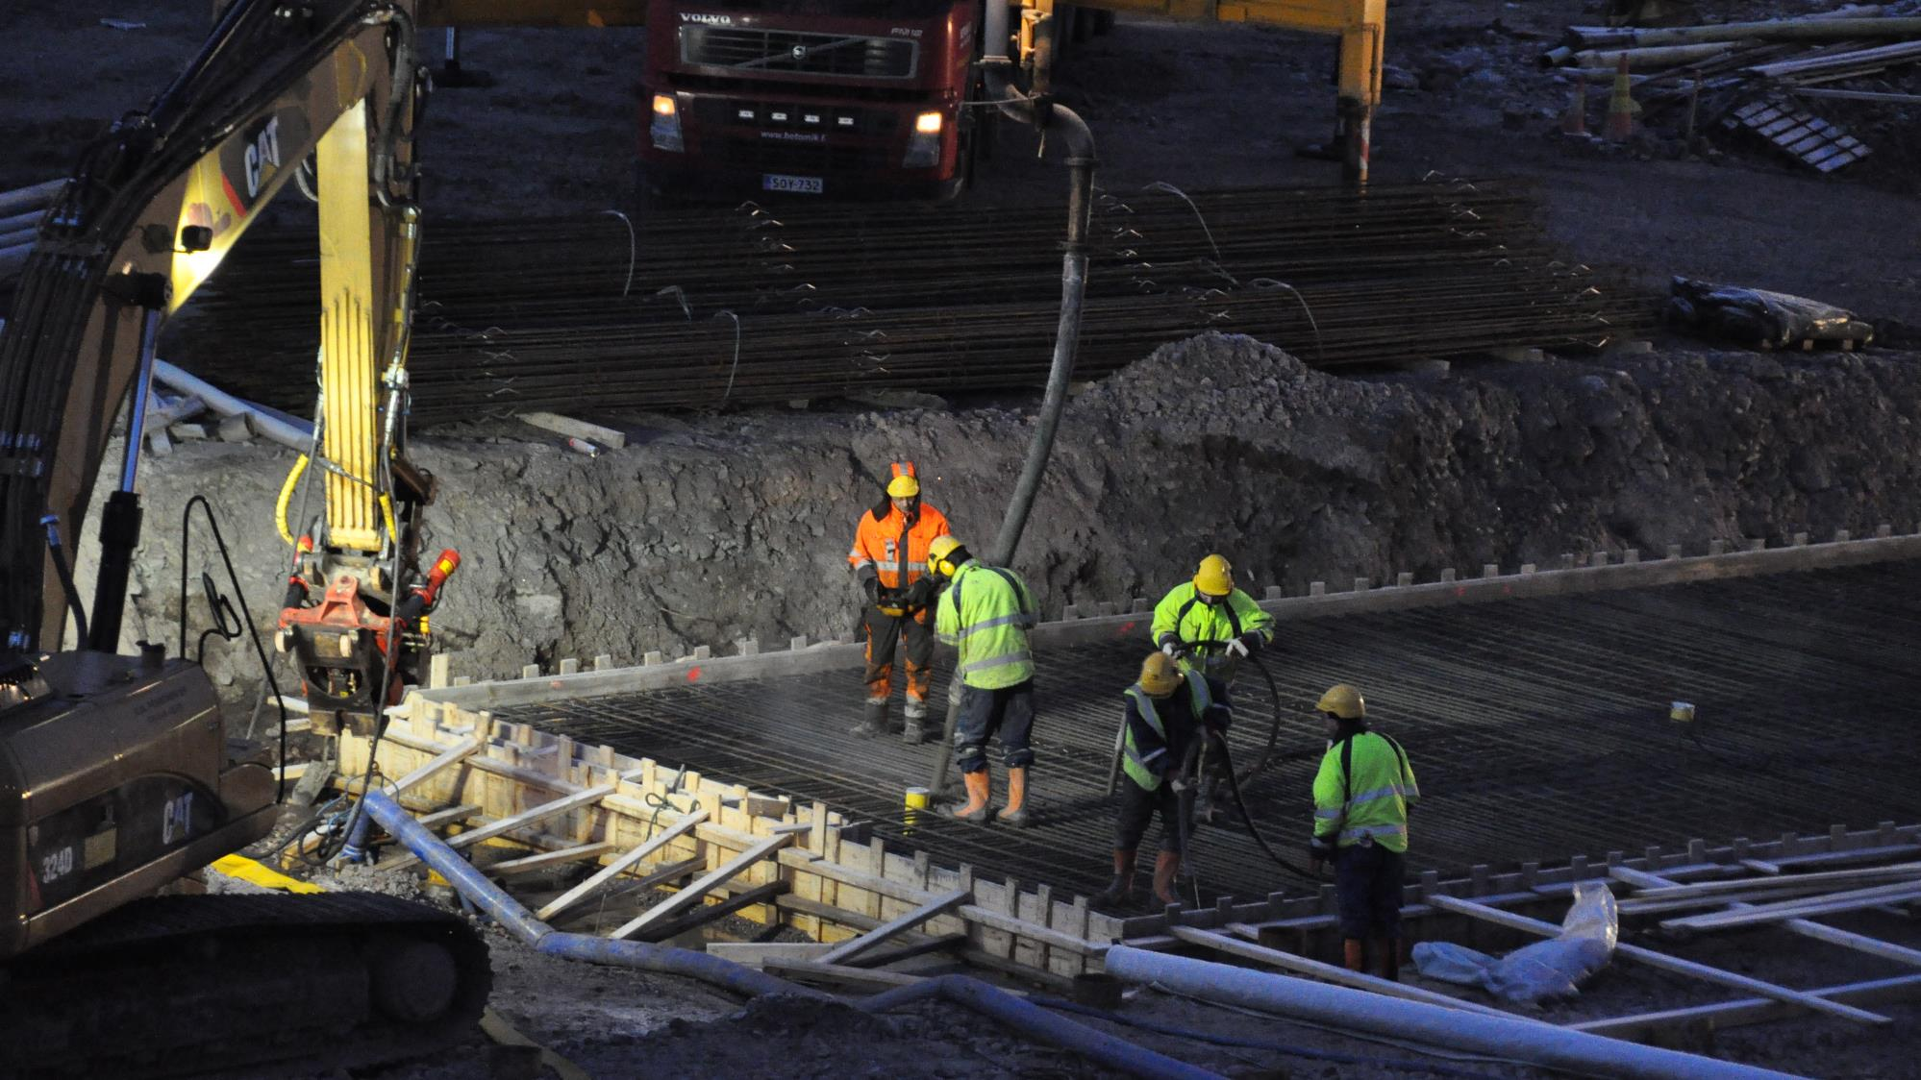
Keskusteltavaksi
Miten oman kokemuksesi mukaan työmaan/työmaiden kulkureitit on suunniteltu ja merkitty? Entä kuinka niiden kunnossapito liukkauden säiden tai talvikelien aikaan on hoidettu?
  Onko tässä menty huonompaan vai parempaan suuntaan?
Miten voit huolehtia omasta liikkumisturvallisuudestasi kenties jo edellä olleilla dioilla mainittujen asioiden lisäksi?
Oletko kiinnittänyt huomiota turvalliseen liikkumisen työmatkoillasi? Käytätkö heijastinta, varaatko aikaa olosuhteiden mukaisesti, kuuluvatko nastat vain auton talvirenkaisiin?

Slide 8
Yhdessä yhteiskuntaa rakentaen

